Slide 1
XI Konferencja Techniczna „Armatura przemysłowa” Brzyście 2024

Slide 2

Co nas wyróżnia?
100%
100%
Nowoczesne technologie
Kreacja jakości
100%
100%
Nowatorskie konstrukcje
Pasja działania

Slide 3
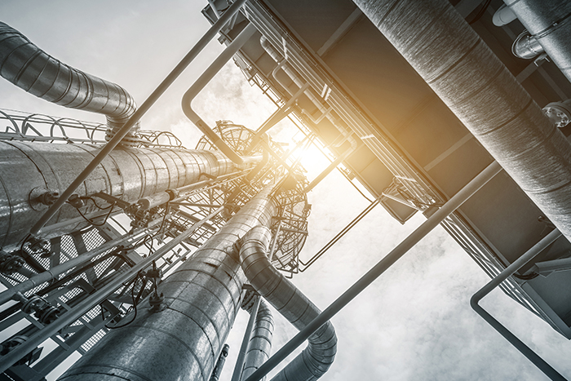

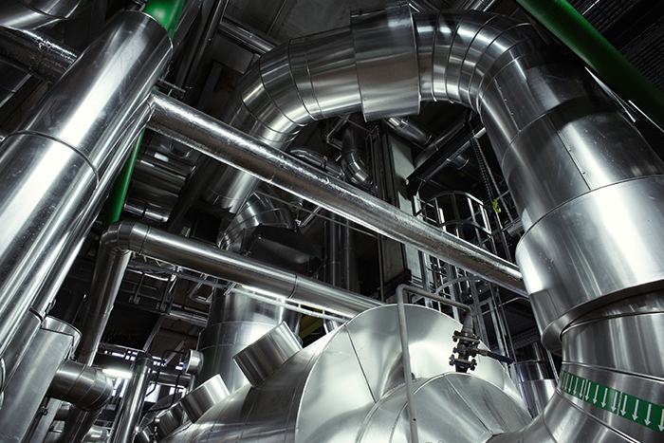
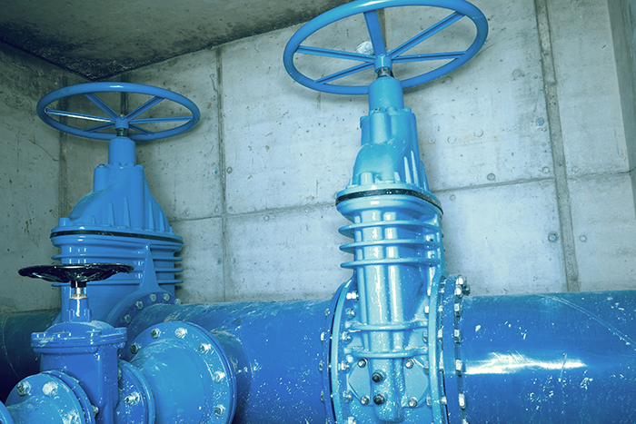

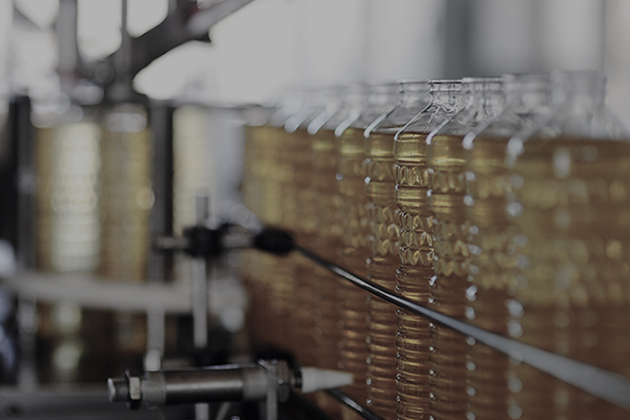
Obszary działalności
Przemysł chemiczny
Przemysł energetyczny
Ciepłownictwo
Wodociągi
Oczyszczalnie ścieków
Przemysł spożywczy

Slide 4
Pełna odpowiedzialność za jakość produktów i usług
Oferta
Pompy
Dobór i dostawa pomp i systemów pompowych.
Armatura
Dobór i dostawa armatury przemysłowej i układów kontrolno-pomiarowych.
Napędy
Dobór i dostawa napędów ręcznych, elektrycznych i pneumatycznych do układów armatury przemysłowej
Automatyka
Dobór i dostawa urządzeń automatyki przemysłowej, sterowania i wizualizacji.
Doradztwo techniczne Wsparcie techniczne w zakresie doboru urządzeń przepływowych.
Serwis
Wsparcie wykonawcze i serwisowe

Slide 5
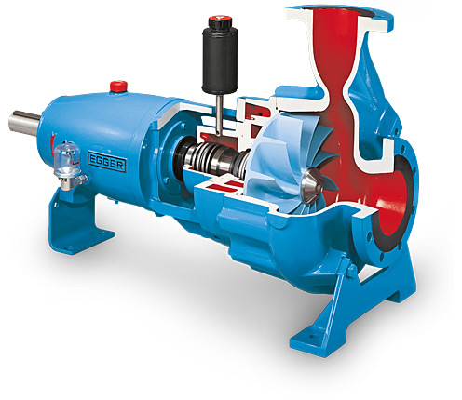
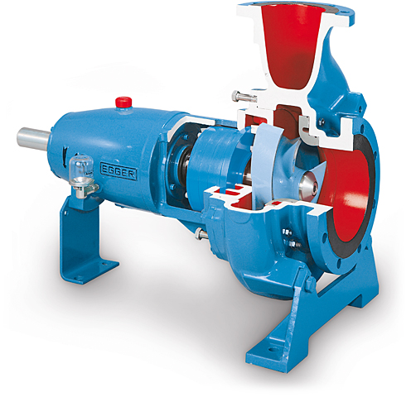
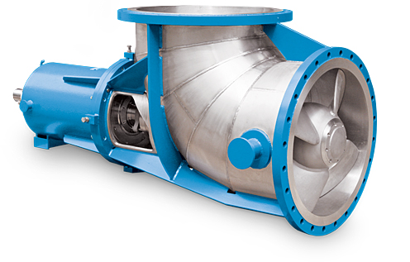
EGGER
Producent pomp odśrodkowych do wymagających aplikacji przemysłowych
Pompy EGGER
dla najtrudniejszych aplikacji przemysłowych

Slide 6
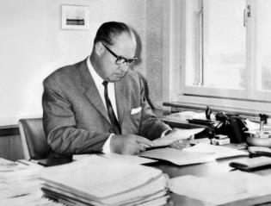

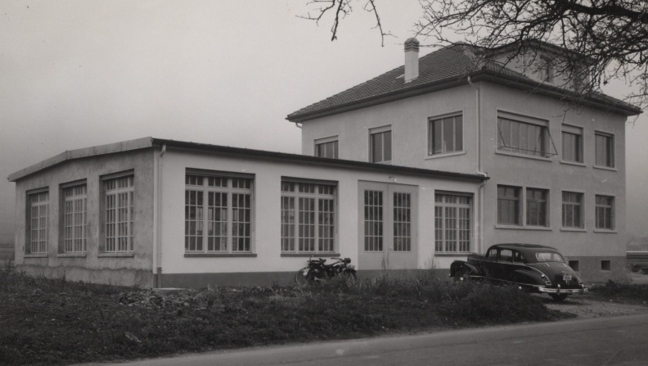
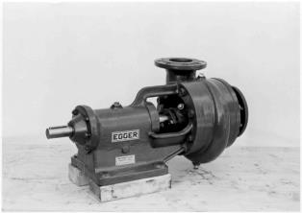
EGGER
Producent pomp odśrodkowych do wymagających aplikacji przemysłowych
Niezależna firma rodzinna, założona w 1947 roku przez Pana Emila EGGER’a

Slide 7
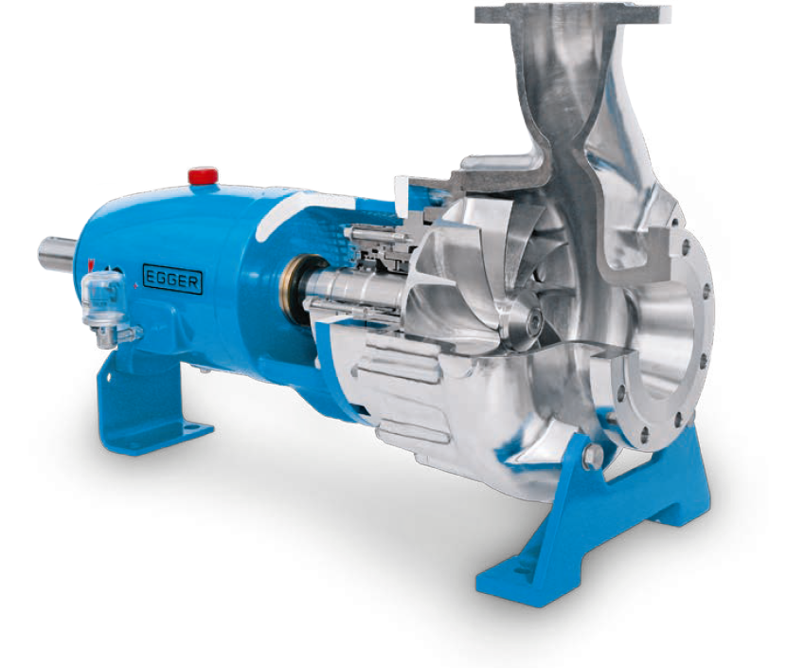
EGGER
Producent pomp odśrodkowych do wymagających aplikacji przemysłowych
Pompy Turo® Vortex typ T
Cechy:
Całkowicie cofnięty wirnik
Ograniczone zużycie ścierne
Pompowanie cieczy delikatnych, np. z kryształami
Konstrukcja hydrauliczna pozwala na pracę w warunkach niskiego przepływu

Slide 8
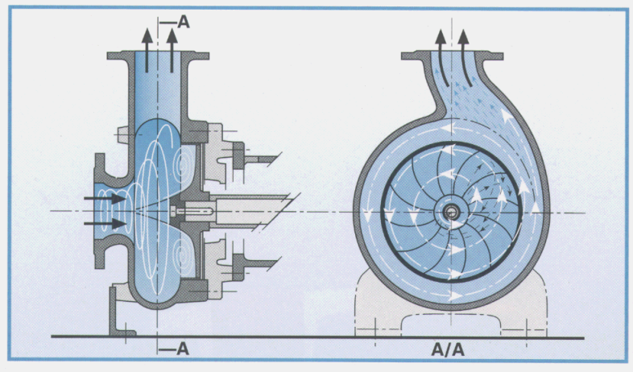
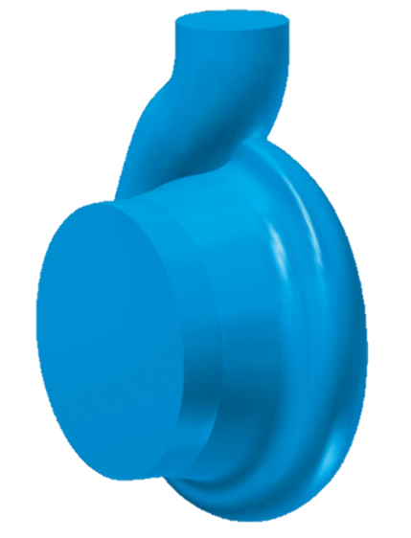
EGGER
Producent pomp odśrodkowych do wymagających aplikacji przemysłowych
Producent pomp odśrodkowych do użytku komunalnego i przemysłowego
Jedynie 15% cząstek zawartych w medium ma kontakt z wirnikiem
Stabilny przepływ
Unikalny, opatentowany kształt spirali korpusu

Slide 9
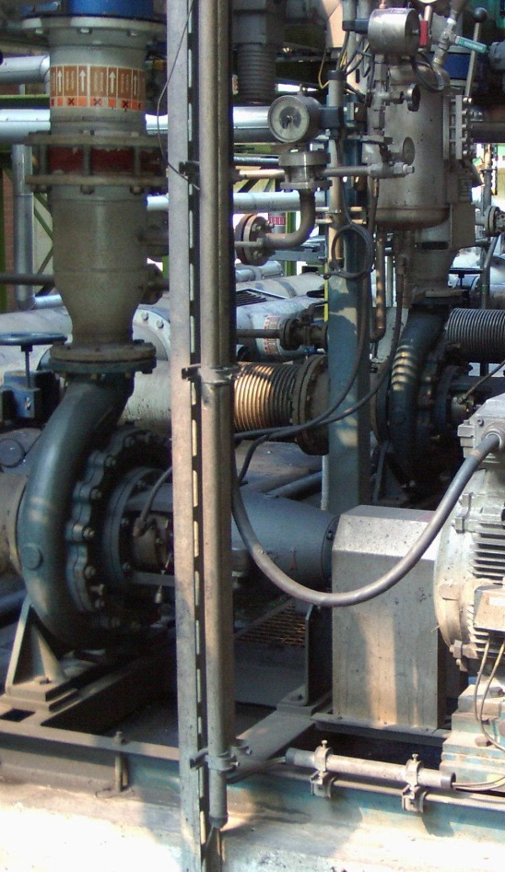
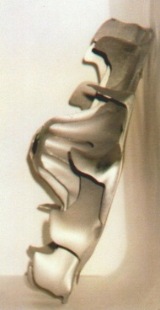
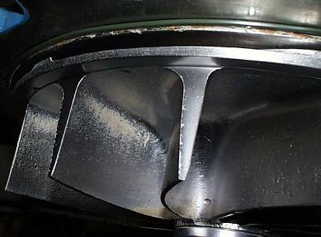
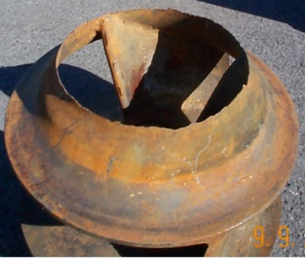
EGGER
Producent pomp odśrodkowych do wymagających aplikacji przemysłowych
TURO ® a pompa z wirnikiem kanałowym
Wirnik kanałowy
Turo®
Sprawność
Wymiana pierścieni uszczelniających
Cykl życia

Slide 10
EGGER
Producent pomp odśrodkowych do wymagających aplikacji przemysłowych
Producent pomp odśrodkowych do użytku komunalnego i przemysłowego
Pompy procesowe typ EO/EOS
Cechy:
Zdolność pompowania medium zawierającym frakcję gazową
Odpowiednie dla mediów trójfazowych
Możliwość przenoszenia ciał stałych
Uniwersalność i prostota konstrukcji

Slide 11
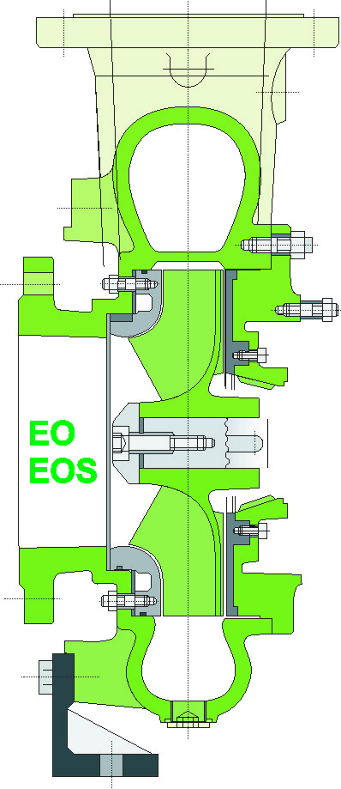
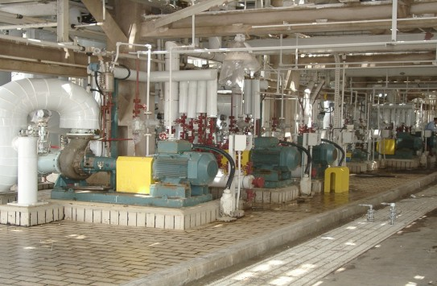
EGGER
Producent pomp odśrodkowych do wymagających aplikacji przemysłowych
Producent pomp odśrodkowych do użytku komunalnego i przemysłowego
Powiększony króciec ssący
Regulowany pierścień
Możliwość pompowania medium
z zawartością gazu do 25%
Pompy cyrkulacyjne
Kwas siarkowy T=125ºC + 15% frakcji gazowej
Materiał: cyrkon

Slide 12
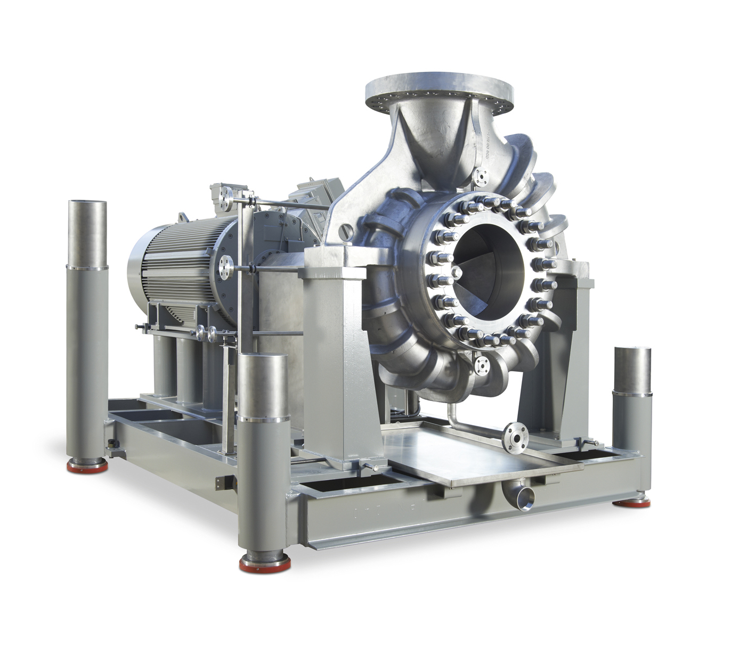
EGGER
Producent pomp odśrodkowych do wymagających aplikacji przemysłowych
Producent pomp odśrodkowych do użytku komunalnego i przemysłowego
Pompy reaktorowe typ HT/HPT
Indywidualnie konfigurowane pompy procesowe dla aplikacji wysokotemperaturowych i wysokociśnieniowych
Zakres pracy
HT: ciśnienie robocze do 45 bar
HPT: ciśnienie wyjściowe do100 bar
Temperatura robocza do 330 °C
Osiowe podparcie wg API 610 OH2

Slide 13
EGGER
Producent pomp odśrodkowych do wymagających aplikacji przemysłowych
Producent pomp odśrodkowych do użytku komunalnego i przemysłowego
Szeroki zakres dostępnych systemów uszczelnień
System Varioseal® umożliwia dowolną konfigurację uszczelnień wału bez konieczności ingerencji w konstrukcję pompy.

Slide 14
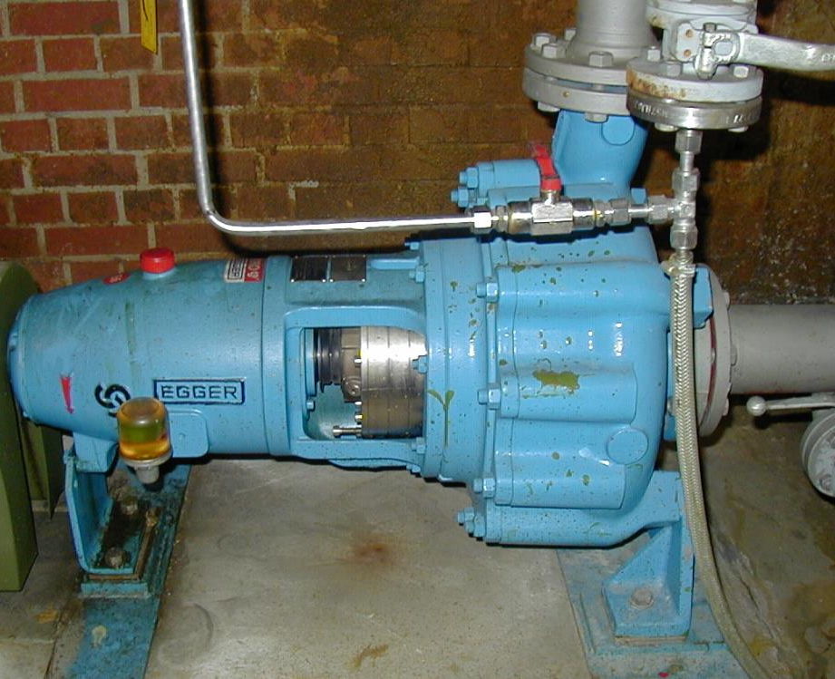
EGGER
Producent pomp odśrodkowych do wymagających aplikacji przemysłowych
Uszczelnienie hydrodynamiczne Eurodyn ®
4 wirniki uszczelnienia hydrodynamicznego bez części trących
Uszczelnienie wargowe pracujące podczas postoju pompy
Możliwość pracy na sucho bez uszkodzenia

Slide 15
EGGER
Producent pomp odśrodkowych do wymagających aplikacji przemysłowych
Producent pomp odśrodkowych do użytku komunalnego i przemysłowego
Szeroki zakres
możliwości
zabudowy

Slide 16
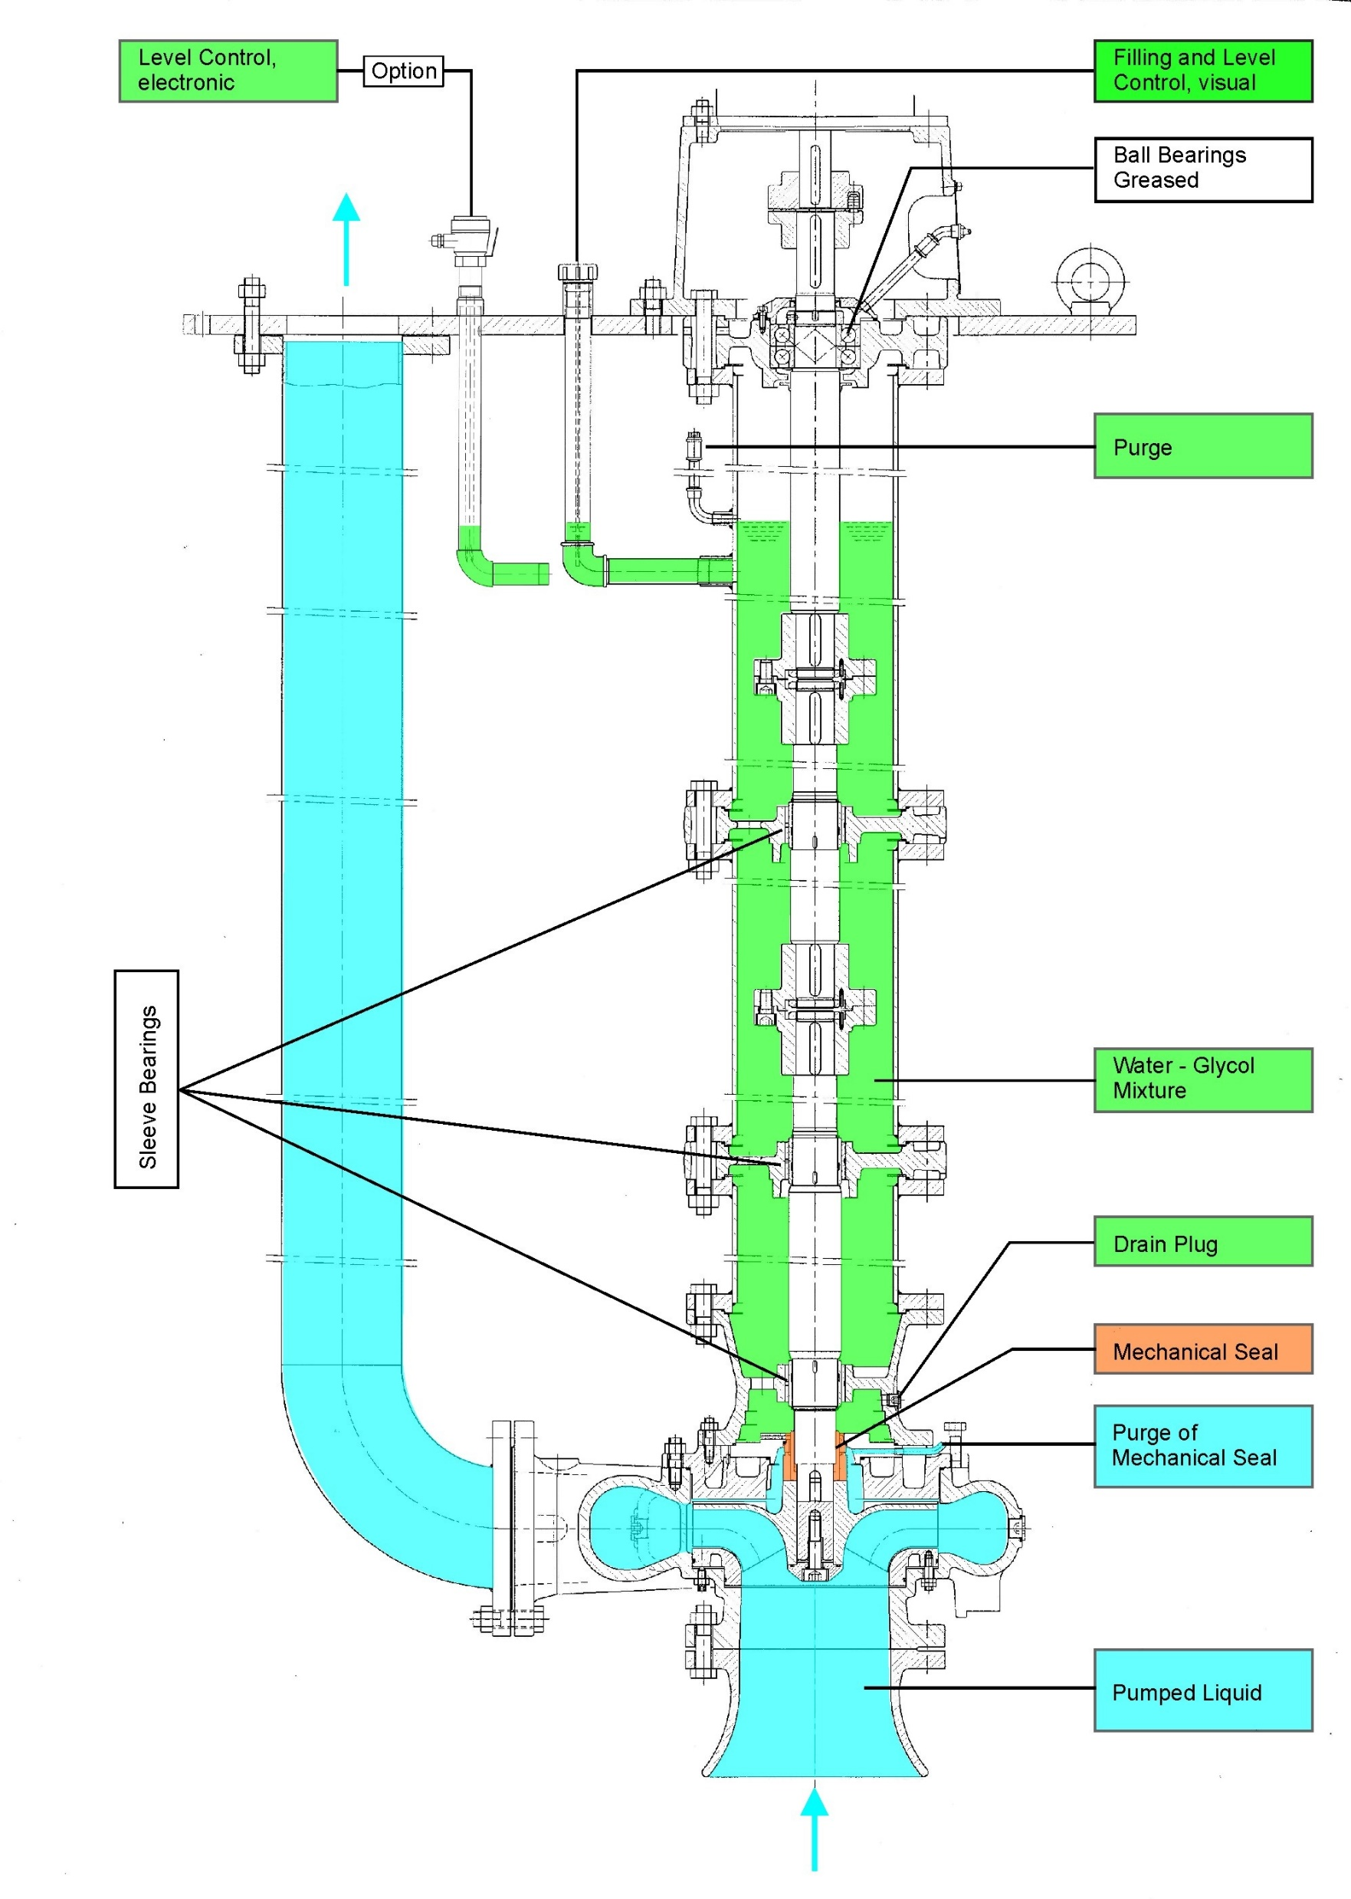
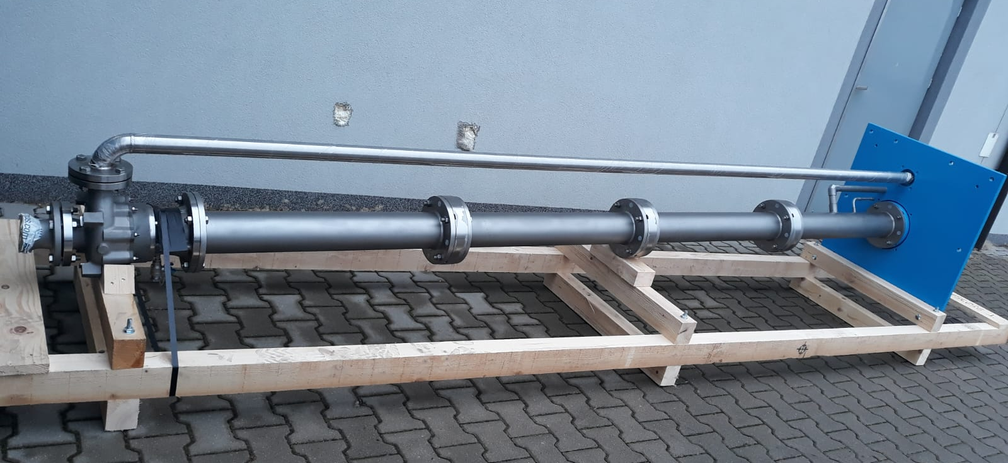
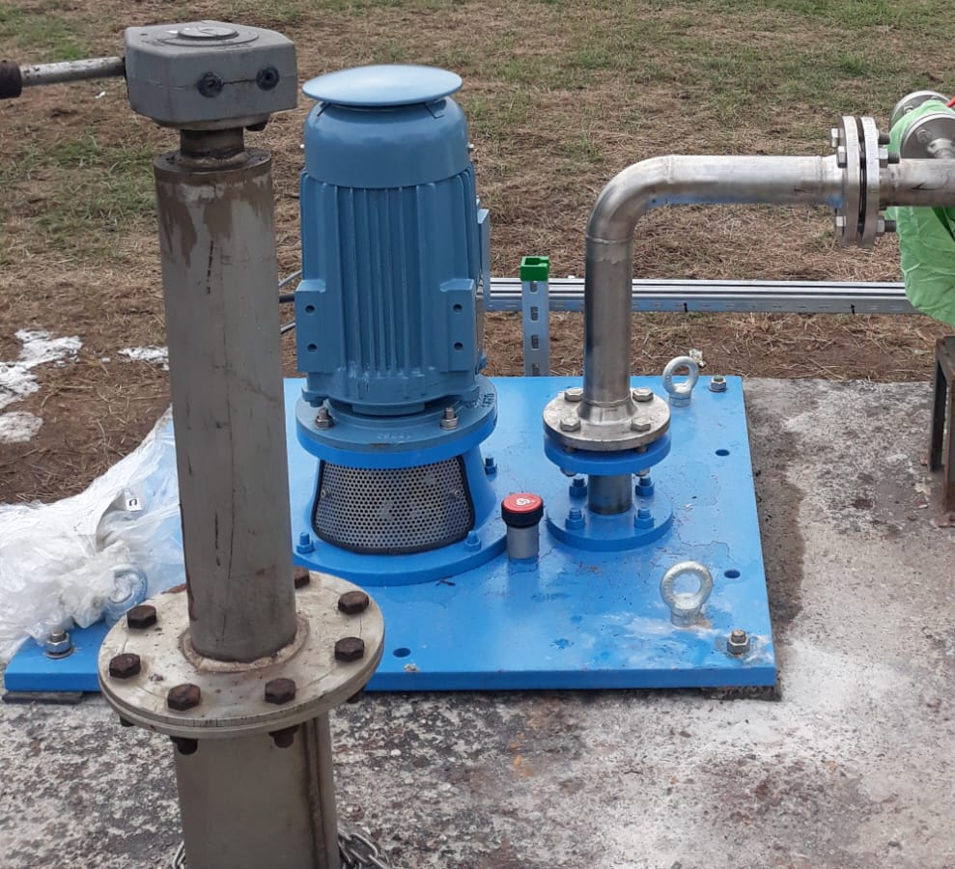
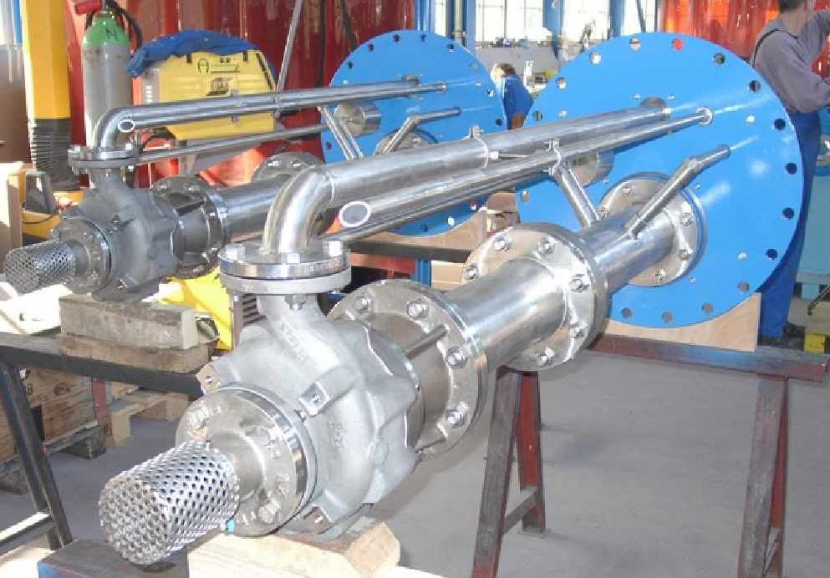
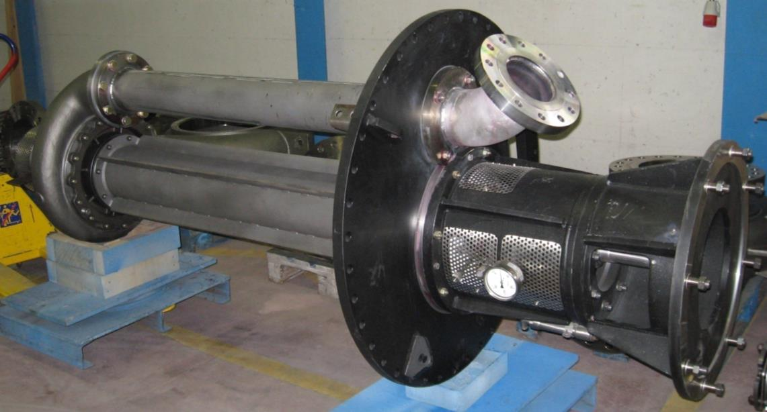
EGGER
Producent pomp odśrodkowych do wymagających aplikacji przemysłowych
Producent pomp odśrodkowych do użytku komunalnego i przemysłowego
Pompy wałowe SG

Slide 17
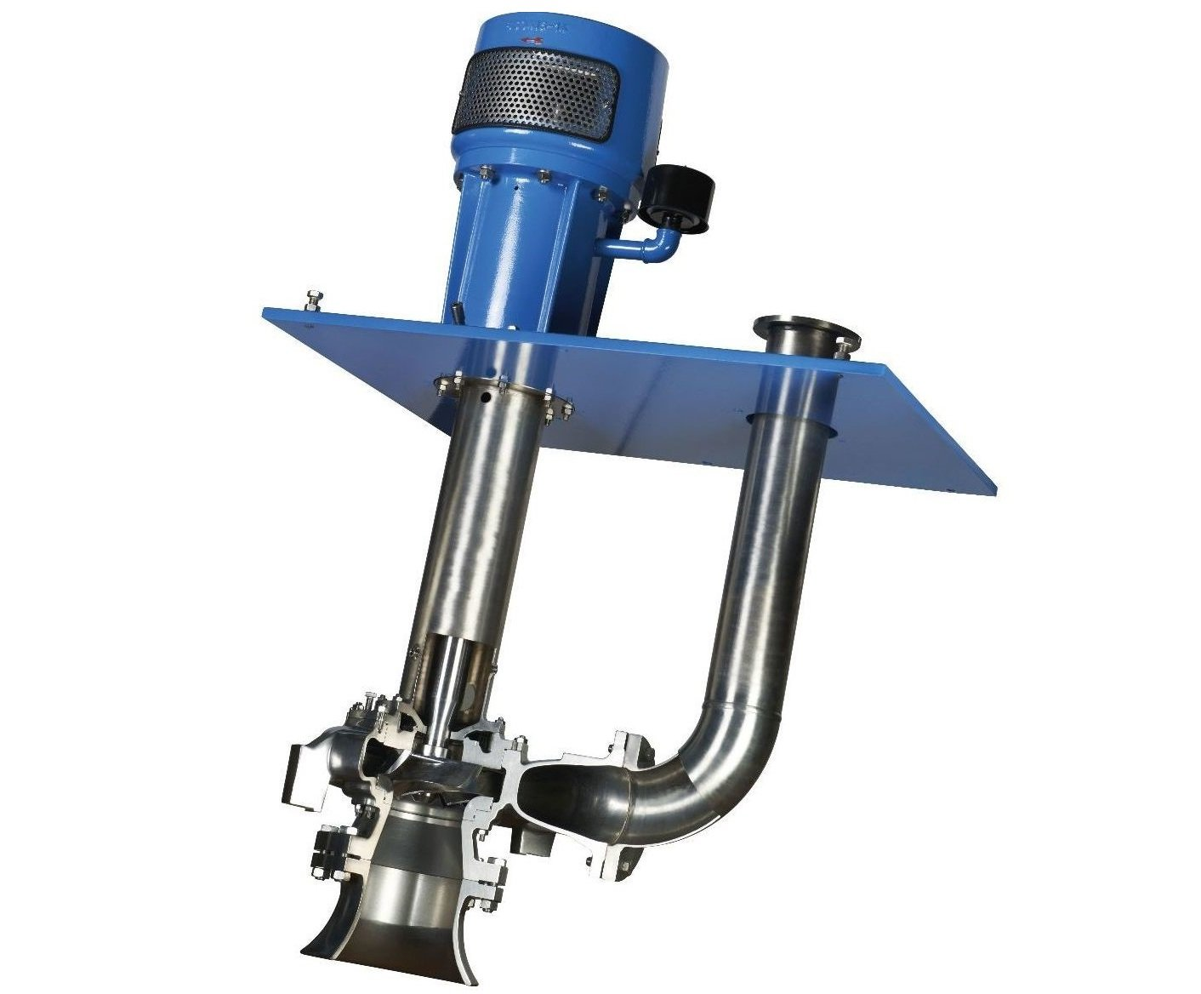
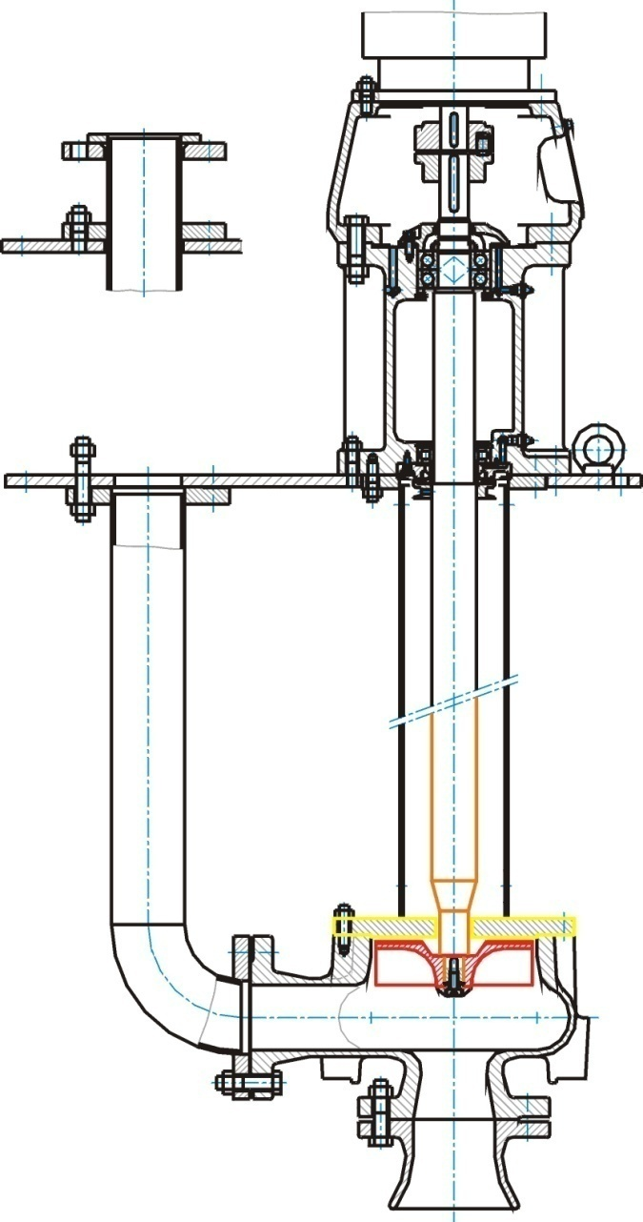
EGGER
Producent pomp odśrodkowych do wymagających aplikacji przemysłowych
Producent pomp odśrodkowych do użytku komunalnego i przemysłowego
Konstrukcja typu Cantilever SO/SOK
Bez uszczelnienia wału
Możliwa praca na sucho
Brak łożysk w części mokrej
Niskie koszty eksploatacji (LCC)
Łatwa zabudowa

Slide 18
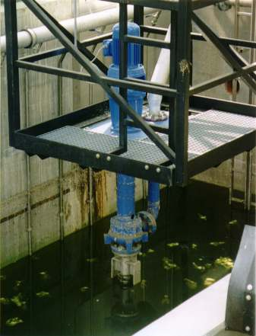
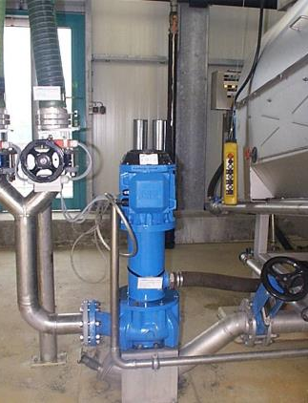
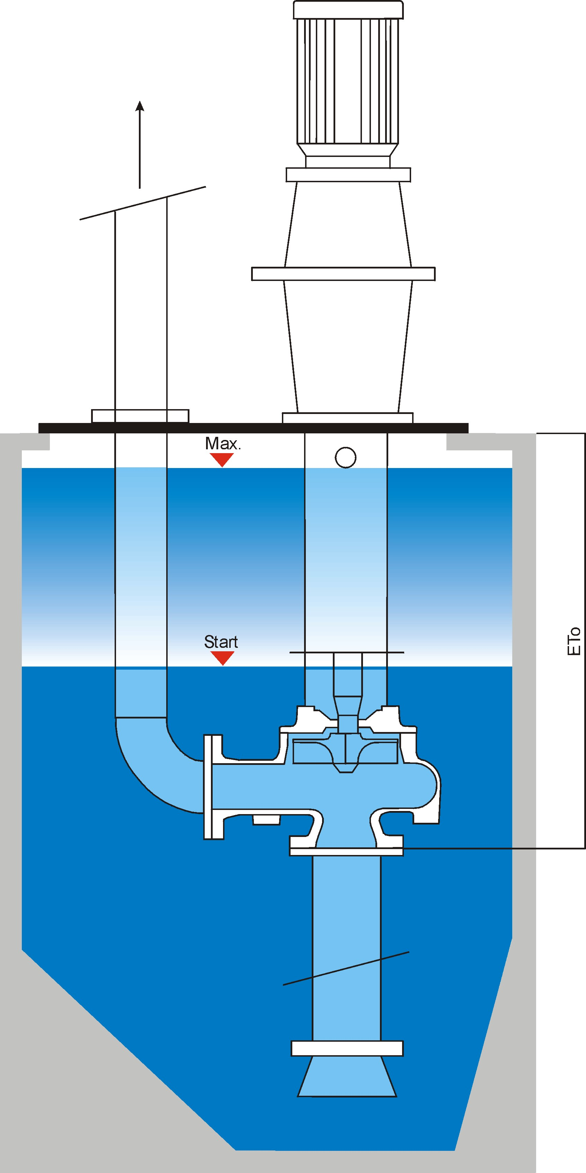
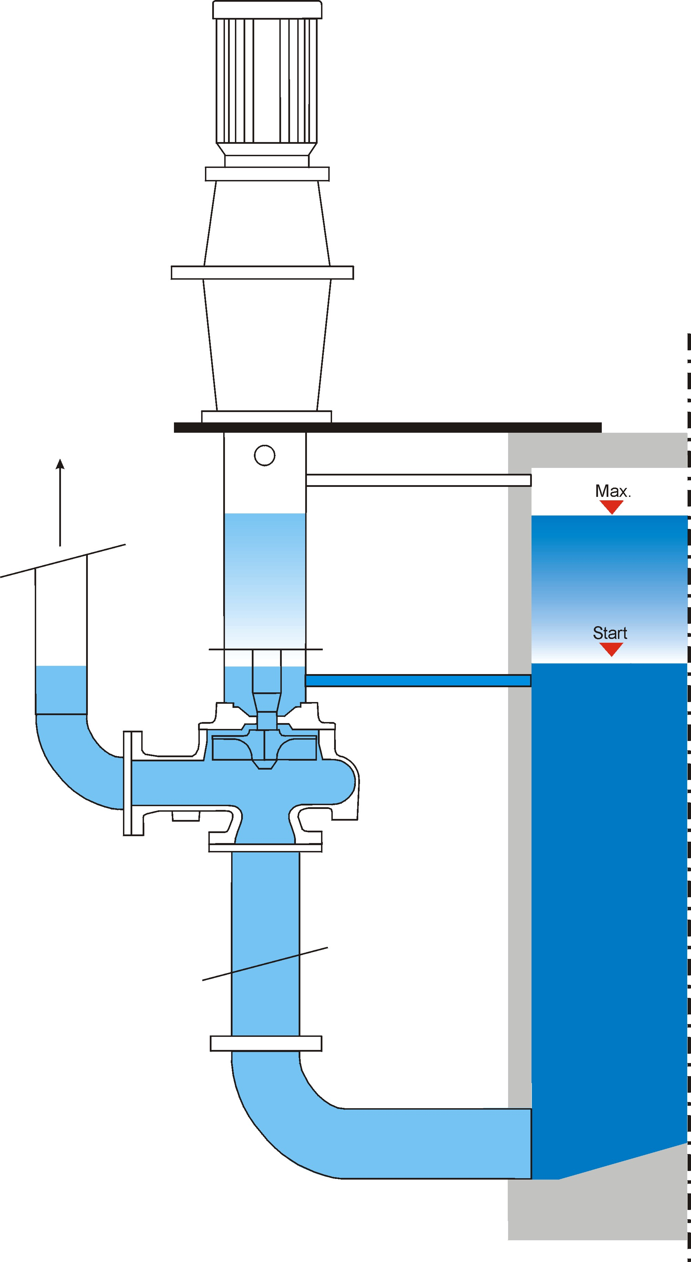
EGGER
Producent pomp odśrodkowych do wymagających aplikacji przemysłowych
Producent pomp odśrodkowych do użytku komunalnego i przemysłowego
Zabudowa mokra Zabudowa sucha

Slide 19
EGGER
Producent pomp odśrodkowych do wymagających aplikacji przemysłowych
Producent pomp odśrodkowych do użytku komunalnego i przemysłowego
Pompy kolanowe typ RPP/RPG
Typowa pompa cyrkulacyjna do dużych wydajności przy niskich wysokościach podnoszenia (pompa obiegowa z wirnikiem osiowym).

Slide 20
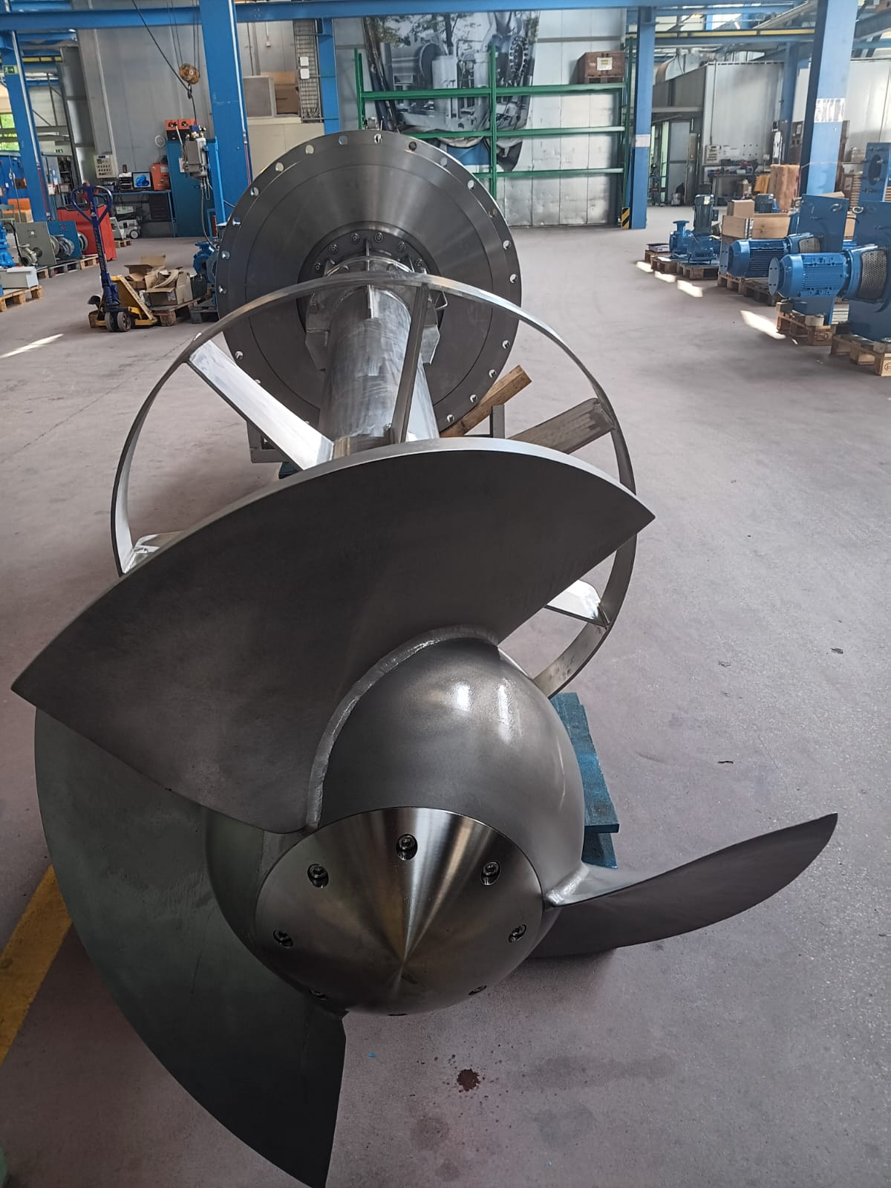
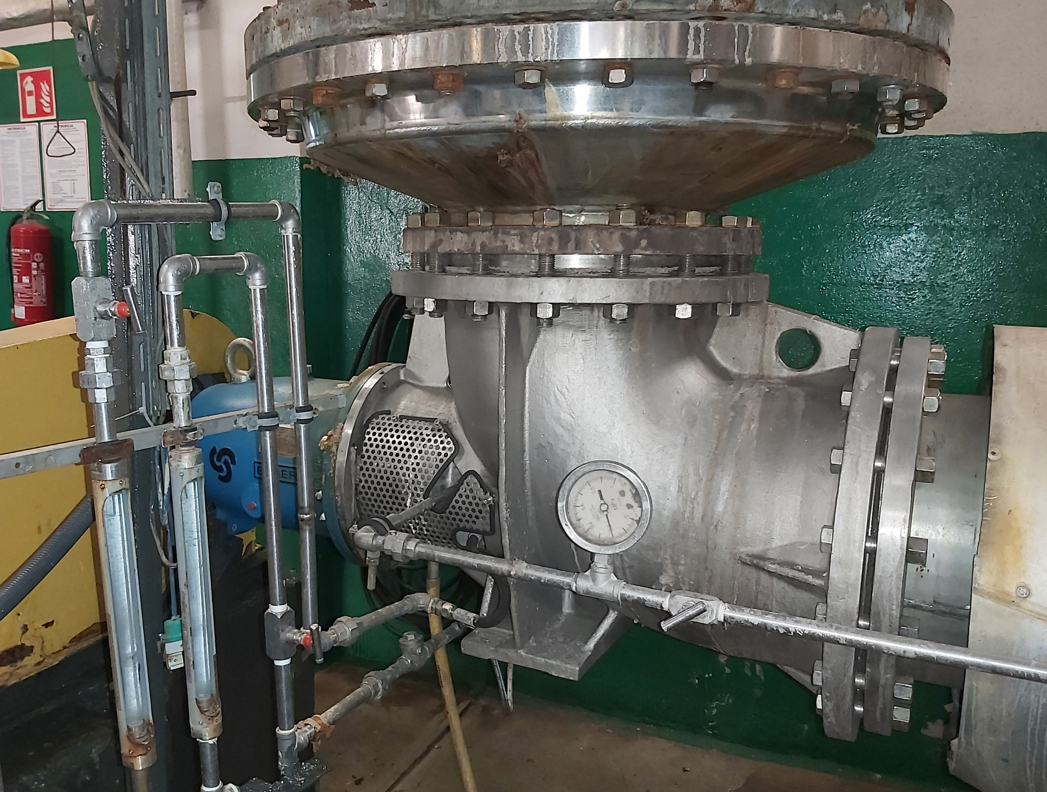
EGGER
Producent pomp odśrodkowych do wymagających aplikacji przemysłowych
Producent pomp odśrodkowych do użytku komunalnego i przemysłowego
Pompy obiegowe:
- krystalizacji
- odparowywania
- obiegi reaktorów
- recyrkulacja osadu
Pompa RPG 401
Siarczan sodu, 20% zawartości c.s.
Q=1800 m3/h H=3,5m
Mieszadło RPV 805
Siarczan amonu grubokrystaliczny, 15% kryształów
Q=5000 m3/h

Slide 21
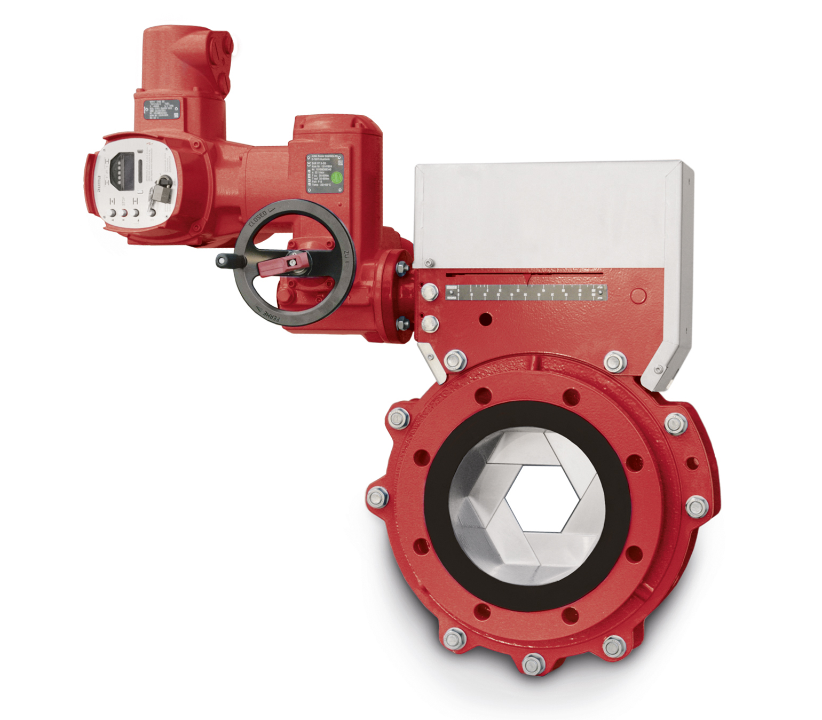
EGGER
Producent pomp odśrodkowych do wymagających aplikacji przemysłowych
Producent pomp odśrodkowych do użytku komunalnego i przemysłowego
Iris® regulacyjna przepustnica soczewkowa
Energooszczędny zawór do precyzyjnej i ekonomicznej regulacji przy niskich stratach ciśnienia.
Do cieczy i gazów, czystych lub zawierających cząstki stałe.
Zastosowania:
powietrze do napowietrzania w oczyszczalniach ścieków,
gazy
ścieki komunalne i przemysłowe
zawiesiny i materiały lepkie i zawiesiny włókniste
pelety o wielkości cząstek powyżej 0,5 mm

Slide 22
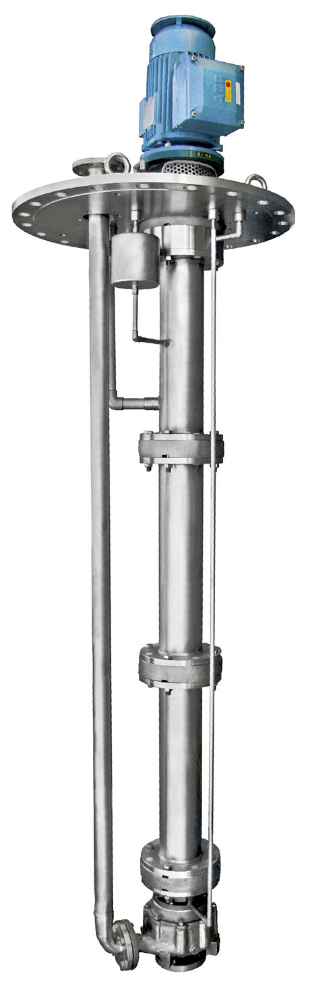
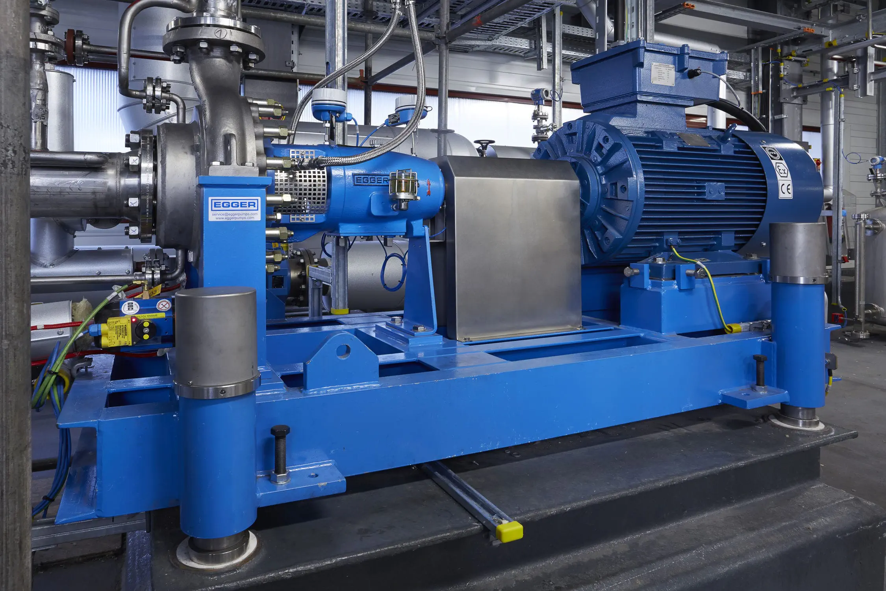
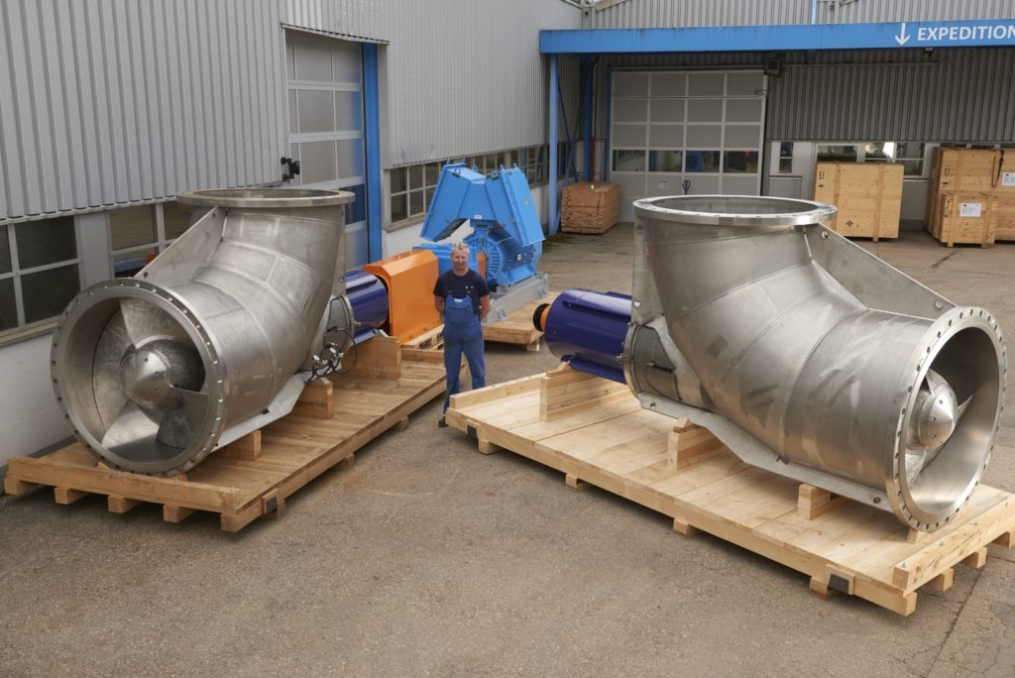
EGGER
Producent pomp odśrodkowych do wymagających aplikacji przemysłowych
Producent pomp odśrodkowych do użytku komunalnego i przemysłowego
Zapraszamy do współpracy

Slide 23
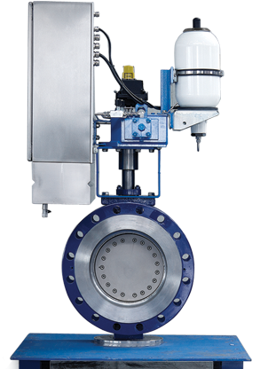
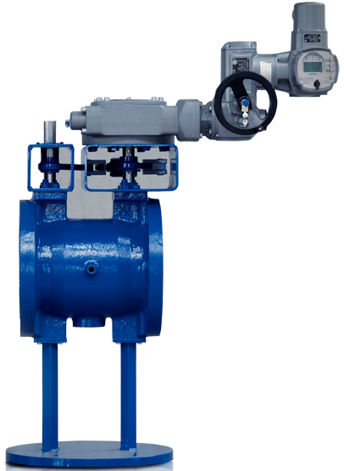
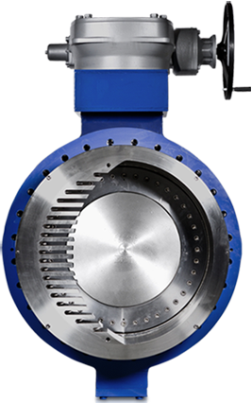
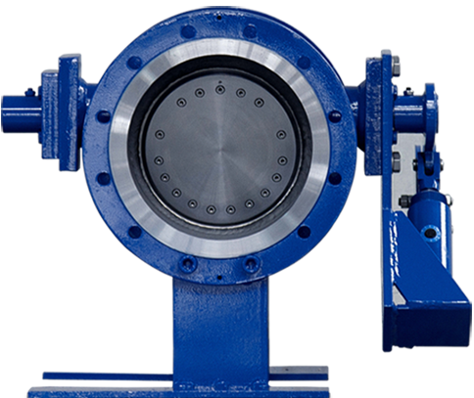





ZWICK– przepustnice
Gwarancja i odpowiedzialność za jakość
TRI-CON | TRI-BLOCK | TRI-CHECK | TRI-SHARK
- Szerokie spektrum zastosowań - Szczelność dwukierunkowa wg EN 12266-1 (klasa A) | (Double Block and Bleed) Seria TRI-CON z funkcją podwójnego odcięcia. | Konstrukcja zaworu zwrotnego łączącego zalety serii TRI-CON | Konwersja serii TRI-CON w przepustnicę o właściwościach regulacyjnych.

Slide 24



Zwiększenie bezpieczeństwa instalacji przemysłowych poprzez zastosowanie opasek antyrozbryzgowych
Brzyście, 03-04.10.2024

Slide 25
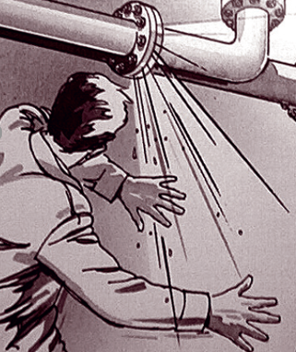
Osłony przeciwrozbryzgowe
Zapobieganie skutkom zagrożeń:
- spray
rozbryzg
formowanie mgły
Nie jest ich celem tamowanie wycieku,
lecz tworzenie bezpiecznej przestrzeni

Slide 26
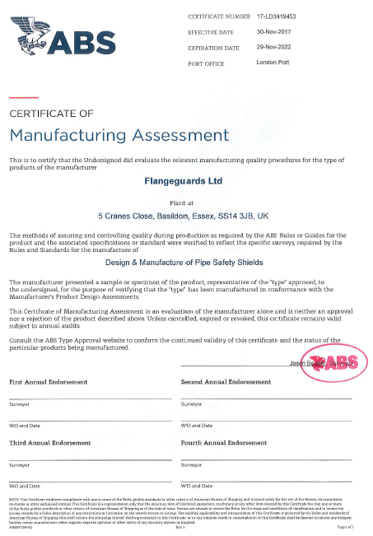
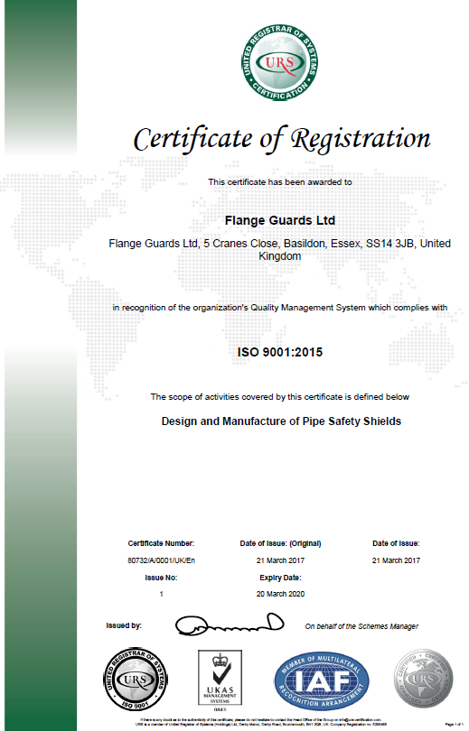
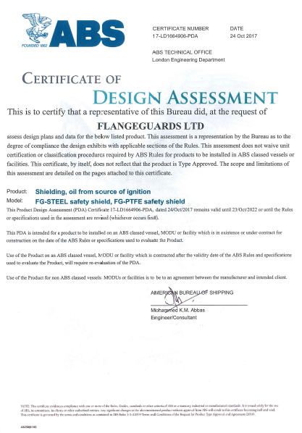
Gwarancja kontrolowanej jakości
- 30 lat doświadczenia
- Własna produkcja od 2012 roku
- Własne stanowiska testowe
- Certyfikat ISO9001:2015 w zakresie produkcji i projektowania

Slide 27
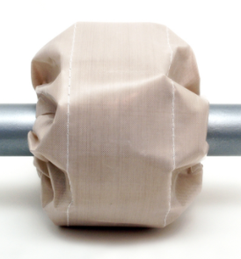
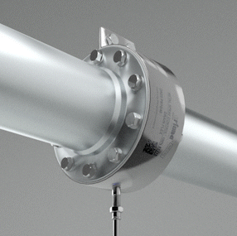
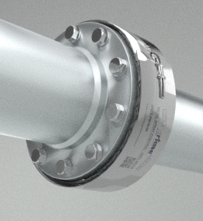
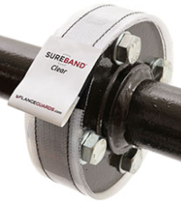









Mnogość dostępnych rozwiązań osłon antyrozbryzgowych

Slide 28

Dla dostępnych rozwiązań osłon przeciwrozbryzgowych
Brak międzynarodowych standardów i norm
Niewiele produktów jest testowanych
Nie wszystkie konstrukcje są efektywne

Slide 29

Wszystkie produkty są testowane na własnym stanowisku prób
Certyfikowane materiały i rozwiązania
Własne rozwiązania

Slide 30

Typowe rozwiązania dostępne na rynku
workowe
opaski
plastikowe

Slide 31





Osłony workowe
Te same rozwiązania od lat 60.
Zawiązywane wokół kołnierzy
za pomocą sznurków
Użyteczne dla niestandardowych rozwiązań

Slide 32





Osłony workowe - ograniczenia
Utrudniony montaż i demontaż (wiązanie) zwłaszcza w rękawicach
Nie nadają się do ponownego użycia
Ograniczona odporność na warunki atmosferyczne
Już proces szycia może zapoczątkować uszkodzenia materiału

Slide 33
Opaski i osłony tworzywowe
Brak systemu rozproszenia
ciśnienia
Mała efektywność
Praktycznie nieuniknione
rozpylanie boczne
Niska trwałość
Wrażliwość na czynniki atmosferyczne

Slide 34



Opaski antyrozbryzgowe
z technologią rozproszenia ciśnienia (PDT)
Szybki montaż Testowane Certyfikowane

Slide 35



Slide 36


Technologia Rozproszenia Ciśnienia (PDT)
Wielowarstwowa siatka rozpraszająca wyciek, nawet przy wysokim ciśnieniu
Kontrolowany wyciek
Samoczynne osuszanie
Ograniczenie korozji kołnierzy

Slide 37



Slide 38



Dwie konstrukcje dla wszystkich aplikacji
PTFE/ETFE
(bez wł. szklanego)
200ºC, PN40
Stal AISI316
700ºC, PN250

Slide 39


Szybki montaż i demontaż
Montaż i demontaż do wykonania w kilka sekund
Brak sznurków czy specjalnych narzędzi
Eliminacja błędów montażowych

Slide 40
Elastyczność stosowania
Rozmiary dla kilku średnic rurociągów
5 opasek dla 28 wielkości kołnierzy (DN15-DN150)
Optymaliacja gospodarki materiałowej
Dostępne z magazynu producenta

Slide 42

Elastyczne osłony termoizolacyjne

Slide 43

Dziękuję za uwagę

